Slide 1
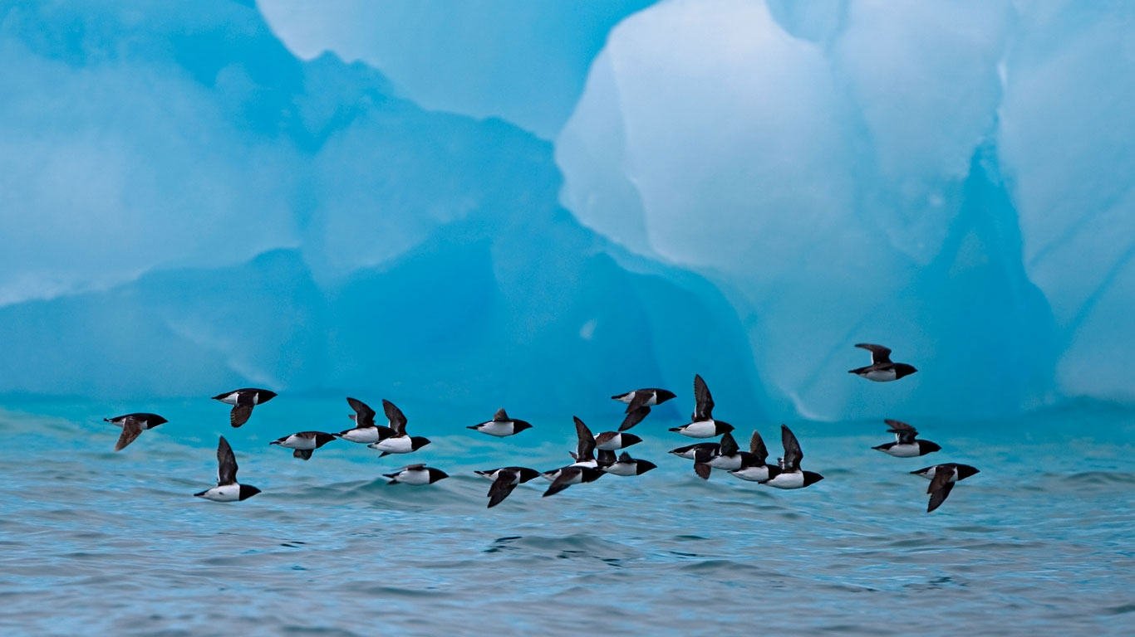
Société des Amis du Muséum national d’histoire naturelle
et du Jardin des plantes
ASSEMBLEE GENERALE ORDINAIRE
Samedi 13 avril 2019

Slide 2
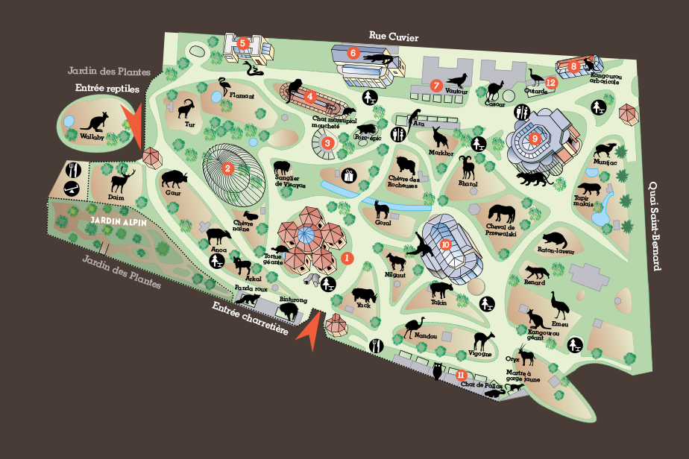
La situation de la Ménagerie, à la laquelle nous sommes tous très attachés, demande des interventions nombreuses et urgentes, faute de quoi il faudrait fermer cette partie du Jardin, comme cela a été le cas pour le Zoo de Vincennes ou encore la Galerie de Zoologie fermée pendant 30 ans pour rouvrir sous la forme de Galerie de l’évolution.
Cheval de Przewalski
Daim
Chauves-souris
Les Fabriques de la Ménagerie du Jardin des Plantes ont été construites pour beaucoup à l’époque de Napoléon 1er et de Louis Philippe et pour certaines à la fin du XIXème siècle.
La plupart sont dans un état inquiétant et leur rénovation est impérieuse.

Slide 3
Adhésion | 2018 | 2017 | 2016 | 2015
Individuel | 1045 | 962 | 872 | 942
Couple/Duo | 1586 | 1448 | 1299 | 1327
Etudiant | 333 | 239 | 260 | 226
Junior | 1033 | 847 | 806 | 736
Donateur | 32 | 33 | 37 | 42
Membre à vie | 18 | 18 | 21 | 24
Total | 4047 | 3547 | 3295 | 3297

Slide 4
Aides accordées par la Société des Amis du Muséum en 2018
08/01 | Matériel archéozoologique pour mission en Thaïlande (Corentin Bochaton) | 1 600
09/01 | Etude des relations phylogénétiques des dicynodontes du Trias (Chloé Olivier) | 500
16/01 | Organisation du congrès international de Paléontologie (Sylvie Crasquin) | 2 000
16/01 | Organisation d’une conférence sur les interactions Homme-Coquillage (Ariadna Burgos) | 1 270
07/02 | Formation pour l’utilisation d’un logiciel de modélisation géochimique (Clément Jauvion) | 1 150
01/03 | Traitement des archives de la Société des Amis du Muséum (bibliothèque centrale du Muséum) | 7 900
08/03 | Mission de suivi par satellite des baleines à bosse (Laurène Trudelle) | 1 000
19/03 | Deux missions de recherches sur les rongeurs du Miocène (Laura Bento da Costa) | 1 000
19/03 | Congrès des étudiants du Muséum organisé en mars 2018 (BDEM) | 1 000

Slide 5
Aides accordées par la Société des Amis du Muséum en 2018 (suite)
23/03 | Organisation de la conférence européenne d’écologie tropicale (Pierre-Michel Forget) | 1 500
23/03 | Mission de paléobotanique au Muséum de Stuttgart (Mélanie Tanrattana) | 1 000
25/04 | Organisation d’une journée d’étude au Muséum sur les sciences psychédéliques (Vincent Verroust) | 2 000
25/04 | Restauration de la fabrique des daims. Solde (ménagerie du Muséum) | 14 839
14/05 | Organisation du symposium international : Applied natural products (Soizic Prado) | 1 000
18/05 | Conditionnement des herbiers historiques du MNHN, solde de la convention 2017 (MNHN) | 1 267
02/07 | Acquisition de tatous modélisés numériquement au format »3 D » (Kevin Le Verger) | 1 115
16/07 | Financement de la version en couleur de l’ouvrage « Microbiodiversité » (Laurent Palka) | 1 000
16/07 | Achat d’un échantillon de béryl bleu pour les collections minéralogiques du MNHN (Cristiano Ferraris) | 4 255

Slide 6
Aides accordées par la Société des Amis du Muséum en 2018 (fin)
17/07 | Achat de matériel pour la nuit de la chauve-souris (MNHN) | 679
30/07 | Acquisition de deux collections d’ambre à inclusion (Romain Garrouste) | 5 000
16/10 | Cours de dessin pour adolescents (MNHN) | 5 220
11/12 | Organisation d’un séminaire sur le Muséum, objet d’histoire (Arnaud Hurel) | 500
31/12 | Restauration de la fabrique des chauves-souris, 1er acompte (ménagerie du Muséum) | 10 000
03/12 | Prix Roger Heim (Corentin Bochaton) | 3 000
 | Total des aides 2018 | 69 795

Slide 7
PRESENTATION RESUMEE DES COMPTES DE L'EXERCICE 2018
BILAN AU 31 DECEMBRE 2018
ACTIF | 2018 | 2017
Matériel | 7 818 € | 8 081 €
Amortissements | -6 434 € | -6 871 €
Prêt | 4 000 €
Stock de sacs & étuis | 885 € | 1 359 €
Organismes sociaux
Créances diverses
Valeurs mobilières | 788 614 € | 812 755 €
Provision dépréciation des titres | -61 291 € | -15 283 €
Banque, caisse, BP, L. A | 109 171 € | 89 616 €
TOTAL | 842 763 € | 889 656 €

Slide 8
BILAN AU 31 DECEMBRE 2018
PASSIF | 2018 | 2017
Dotation initiale et supplémentaire | 547 354 € | 526 916 €
Réserves | 267 651 € | 145 086 €
Provisions retraite | 18 749 € | 17 638 €
Factures à payer & autres dettes | 3 560 € | 3 560 €
Charges fiscales & sociales | 4 856 € | 2 581 €
Produits constatés d'avance | 65 994 € | 50 873 €
Résultat de l'exercice | -65 401 € | 143 003 €
TOTAL | 842 763 € | 889 656 €

Slide 9
COMPTE DE RESULTAT 2018
CHARGES | 2017 | 2018 | prév. 2019
Coût des sacs & étuis vendus | 297 | 620 | 600
Fournit administr, logiciels, frs postaux & tél | 5 941 | 7 335 | 7 400
Location de salles de conférence | 2 632 | 3 672 | 4 000
Frais de conférence | 467 | 354 | 400
Assurances | 653 | 660 | 700
Commissaire aux comptes | 1 560 | 1 560 | 1 560
Publications | 27 209 | 28 670 | 29 000

Slide 10
Fête de la nature & fête de la science | 2 036 | 1 668 | 1 700
frs AG, frs C.A. | 413 | 587 | 600
Voyages, excursions,organisation sorties | 32 694 | 14 745 | 15 000
Commission bancaire s/C.B. | 818 | 997 | 1 000
Salaires, indemnités, charges | 85 568 | 69 224 | 70 000
Amortissement mat. informatique | 322 | 422 | 528
cotisations FFSN | 42 | 42 | 42
Moins values et provision S/VMP | 2 062 | 50 431 | 0
Aides au Muséum & prix R. Heim | 69 158 | 69 795 | 60 000
Impôts sur les sociétés | 2 505 | 2 553 | 2 500
Résultat d'exploitation | 143 002 | -65 401 | -20700
TOTAL | 380 159 | 190 233 | 176 630

Slide 11
PRODUITS | 2017 | 2018 | prév. 2019
Cotisations | 128 209 | 139 508 | 140 000
Dons | 2 678 | 4 477 | 4 000
Ventes sacs avec logo SAMNHN & étuis carte | 277 | 719 | 630
Voyages | 37 270 | 18 053 | 15 000
produits nets de cession VMP | 168 821 | 10 164
Produits financiers | 17 501 | 17 312 | 17 000
Reprise dépréciation titres | 25 404 | 0 | 0
TOTAL | 380 159 | 190 233 | 176 630

Slide 13
Dépenses
Bulletin | 28 670
Salaires et charges | 69 224
Subventions accordées | 69 795
Voyages | 14 745
Divers : Frais de bureau, honoraires, assurances, agios, impôts | 22 770
Total | 205 204
*Non compris la provisionet la MV sur titres (50 431)

Slide 14
Dépenses |  |  | %
Bulletin | 28 670 € |  | 14 %
Salaires et charges | 69 224 € |  | 34 %
Aides au muséum | 69 795 € |  | 34 %
Voyages | 14 745 € |  | 7 %
Divers (Frais de bureau, honoraires, assurances, agios, impôts) | 22 770 € |  | 11 %
Total | 205 204 € |  | 100 %
*Non compris la moins value sur titres (50 431)

Slide 16
Recettes
Cotisations | 139 508
Voyages | 18 053
Produits financiers | 17 312
Dons | 4 477
Divers : ventes sacs | 719
Total* | 180 069
*Non compris plus-values sur cession de titres (10 164 €)

Slide 17
Recettes | € |  | %
Cotisations | 139 508 |  | 77 %
ventes sacs | 719 |  | 0 %
Voyages | 18 053 |  | 10 %
Produits financiers | 17 312 |  | 10 %
Dons | 4 477 |  | 2 %
Total* | 180 069 |  | 100 %
*Non compris plus-values & reprise dépréciation titres (10 164 €)

Slide 18
Rappel des tarifs d’adhésion
Enfant(3 -12 ans) 20€
Jeune et étudiant (12-25 ans) 26€
Individuelle 45€
Couple / Duo 74€
Donateur, à partir de … 80€
Pour mémoire : tarifs des entrées Muséum : Ménagerie : 13/10€ - GGE : 10/7€ - Exposition GGE, billet couplé : 12/9€ - Galerie des enfants + GGE billet couplé: 12/9€ - Galerie des enfants + GGE + Exposition, offre triple : 14/11€ - Itinéraire Grandes serres + Galerie de botanique : 7/5€ - Galerie de paléontologie : 9/6€ - Galerie de paléontologie + Exposition T Rex : 14/9€ - Galerie de minéralogie et de géologie Trésors de la terre : 7/5€ - pass annuel de la ménagerie : 35/25€ - Cabinet de réalité virtuelle : 5€ + entrée GGE

Slide 19
BUDGET PREVISIONNEL 2019 | €
CHARGES
Location de salles de conférence | 4 400
Publications | 29 000
Voyages , excursions, sorties | 15 000
Salaires, indemnités , charges | 78 760
Aides au Muséum et prix Roger Heim | 60 000
Autres et divers | 10 170
Résultat d'exploitation | - 20 700
Total | 176 630
PRODUITS
Cotisations | 140 000
Voyages, excursions, sorties | 15 000
Dons et souscriptions | 4 000
Produits financiers | 17 000
Reprise dépréciation titres | 0
Divers | 630
Total | 176 630

Slide 20
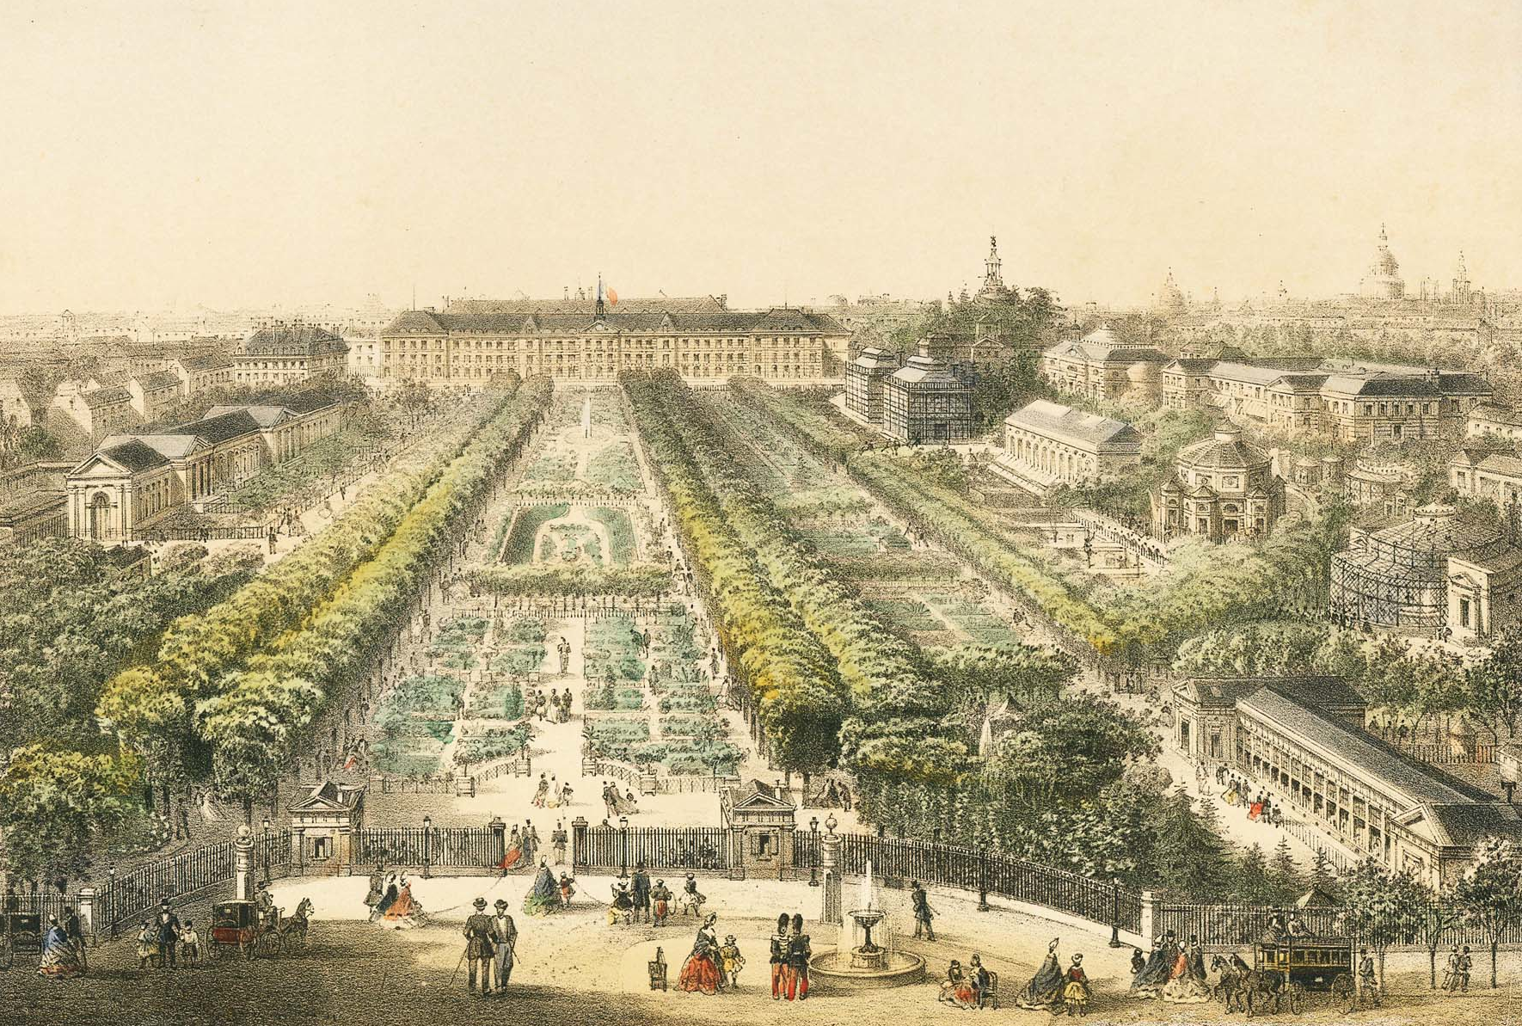
9. Clôture de l’assemblée générale

